Slide 1
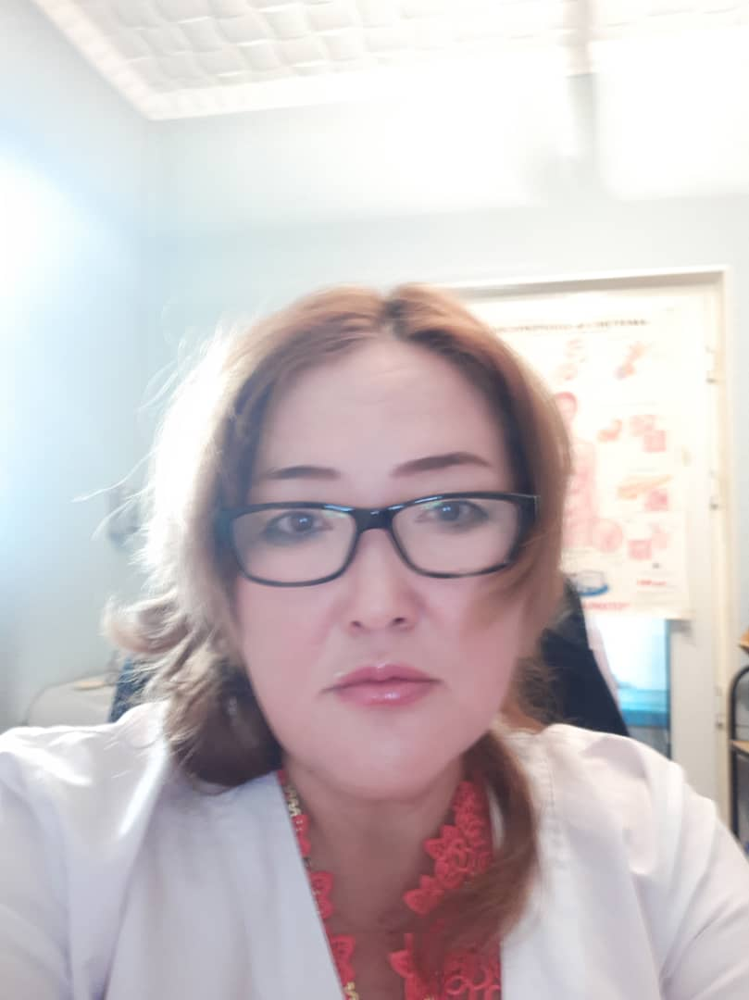
Субанова Гулжамал Арстаналиевна Subanova Guljamal Arstanalievna

Slide 2
PERSONAL INFORMATION Персональная информация
1. Subanova Guljamal Arstanalievna, born in 1967, Kyrgyz.
2. In 1994, she graduated with honors from the KSMU in the specialty "medical business".
3. Candidate of Medical Sciences since 2010. The dissertation on the topic "The use of microhydrin and carbonated mineral water (Kara-Shoro) in the rehabilitation treatment of cervical ectopia in women of reproductive age" was defended on July 10, 2010 in the dissertation Council of K. 14.05.275 at KRSU
4. Experience of teaching work in universities – 15 years, including at Osh State University – 15 years. The total scientific and pedagogical experience is 18 full years.
5. The experience of the Law Firm KGMIP and PC is 6 years.
6. Field of professional activity: obstetrics and gynecology – 26 years of experience.
1. Субанова Гулжамал Арстаналиевна, 1967 года рождения, кыргызка.
2. В 1994 году окончила с отличием КГМИ по специальности «лечебное дело».
3. Кандидат медицинских наук с 2010 года. Диссертацию на тему «Использование микрогидрина и угликислой минеральной воды (Кара-Шоро) в востановительном лечении эктопии шейки матки у женщин репродуктивного возраста » защитила 10 июля 2010 года в диссертационном совете К. 14.05.275 при КРСУ
4. Стаж педагогической работы в ВУЗах – 15 лет, в том числе в Ошском государственном университете – 15 лет. Общий научно-педагогический стаж – 18 полных лет.
5. Стаж ЮФ КГМИП и ПК – 6 лет.
6. Сфера профессиональной деятельности: акушерство и гинекология – стаж 26 лет.

Slide 3
PUBLICATIONS ПУБЛИКАЦИИ
He has over 50 publications, 44 of them scientific and 6 of an educational and methodological nature
Main works:
Complex treatment of cervical hyperplasia with microhydrin and carbonated mineral water "Kara-Shoro". Modern aspects of rehabilitation in medicine/Proceedings of the IV International Conference, Yerevan, 2009.-pp. 264-267.
The frequency of fetal abnormalities in pregnant women with anemia in an ecologically disadvantaged region (article). Bulletin of OsSU.-Osh 2009.-No6.-p.187-190
The prevalence of fetal pathology in conditions of environmental distress with increased radiation background (article). Bulletin of OshSU.-Osh 2009.-pp. 15-19
Clinical and microscopic characteristics of background diseases of the cervix. Central Asian Medical Journal. Volume 16, Appendix 3.-2010.pp.168-170.
The structure of diseases of persons who died from neoplasms in ecologically different regions of southern Kyrgyzstan (article). Medicine of Kyrgyzstan.-2010.-No7.-pp.44-49
Pathology of the cervix. The possibilities of colposcopy (methodological recommendations) –Osh. Ed. "effekt"2010.-p.58.
Outcomes of ARVI and their complications in pregnant women (article). Medicine of Kyrgyzstan -2011.-No7. pp.58-60.
Имеет свыше 50публикаций, из них 44 научного и 6 учебно-методического характера
Основные работы:
Комплексное лечение гиперплазии шейки матки микрогидрином и углекислой минеральной водой ”Кара-Шоро”. Современные аспекты реабилитации в медицине/Материалы IV международной конференции , Ереван, 2009.-С 264-267.
Частота аномалий плода у беременных женщтн с анемией в экологически неблагополучном регионе (статья). Вестник ОшГУ.-Ош 2009.-No6.-С.187-190
Распространённость патологии плода в условиях экологического неблагополучия с повышенным радиационным фоном (статья ). Вестник ОшГУ.-Ош 2009.-С. 15-19
Клинико-микроскопическая характеристика фоновых заболеваний шейки матки. Центрально-Азиатский медицинский журнал. Том 16, приложение 3.-2010.С.168-170.
Структура заболеваний лиц, умерших от новообразований в экологически разных регионах юга Кыргызстана( статья). Медицина Кыргызстана.-2010.-No7.-С.44-49
Патология шейки матки. Возможности кольпоскопии (методические рекоминдации) –Ош. Изд. «эфффект»2010.-С.58.
Исходы ОРВИ и их осложнения у беременных женщин (статья). Медицина Кыргызстана -2011.-No7. С.58-60.

Slide 4
After defending the dissertation, 46 scientific and 15 educational and methodical works used in pedagogical practice were published, including:
1. Issues of diagnosis of endometritis (article). // Bulletin of OsSU, 2016. - No. 4. – pp. 94-97. - 3s./1c. (co-authored)
2. Postoperative peritonitis (article). // Bulletin of OsSU, 2016. - No.4. – pp. 97-101. - 5s./3s. (co-authored)
3. The structure of outpatient patients with cervical pathology in women over 35 years of age (article). // Bulletin of OsSU, 2016. - No. 4. – pp. 144-146. - 3s. (co-authored)
4. Workshop on the anatomy of the central nervous system (textbook). – Osh, 2006. – 138 p. -138s./46s. (co-authored)
5. Isthmic-cervical insufficiency (educational and methodological guide). – Bishkek, 2014. – 36c. -36c./12c. (co-authored)
6. Bacterial vaginosis: diagnosis and treatment (educational and methodological guide). – Bishkek, 2014. – 23s. -23s./12s. (co-authored)
7. Guidelines for the analysis of complications in postpartum bleeding and preeclampsia (educational and methodological guide). – Bishkek, 2014. –33s. -33s./24s. (co-authored)
8. Treatment of endometritis (article). // Bulletin of OSH State University, 2018. - No. 4. – pp. 90-93. - 3s./1c. (co-authored)
После защиты диссертации опубликовано 46 научных и 15 учебно-методических работ используемых в педагогической практике, в том числе:
Вопросы диагностики эндометрита(статья). // Вестник ОшГУ, 2016. - №4. – С. 94-97. - 3с./1с. (в соавторстве)
Послеоперационный перитонит (статья). // Вестник ОшГУ, 2016. - №4. – С. 97-101. - 5с./3с. (в соавторстве)
Структура амбулаторных больных с патологией шейки матки у женщин старше 35 лет (статья). // Вестник ОшГУ, 2016. - №4. – С. 144-146. - 3с. (в соавторстве)
Практикум по анатомии центральной нервной системы (учебное пособие). – Ош, 2006. – 138 с. -138с./46с. (в соавторстве)
Истмико-цервикальная недостаточность(учебно-методическое руководство). – Бишкек, 2014. – 36с. -36с./12с. (в соавторстве)
Бактериальный вагиноз: диагностика и лечение (учебно-методическое руководство). – Бишкек, 2014. – 23с. -23с./12с. (в соавторстве)
Руководство по методике анализе осложнений при послеродовом кровотечении и преэклампсии(учебно-методическое руководство). – Бишкек, 2014. –33с. -33с./24с. (в соавторстве)
Лечение эндометрита (статья). // Вестник ОшГУ, 2018. - №4. – С. 90-93. - 3с./1с. (в соавторстве)

Slide 5
9. Clinical protocol of the MZKR "Safe motherhood"(co-authored)
10. Antibacterial properties of electroactivated mineral water of the sanatorium "Blue Issyk-Kul" and Lake Issyk-Kul.// Medicine of Kyrgyzstan. 2014. No. 3-2. //pp. 43-45. (co-authored)
11. Antibacterial effect of electroactivated mineral water of the Cholpon-Ata sanatorium and Issyk-Kul lake.// Modern medicine: topical issues. 2014. No. 37. pp. 56-60. (co-authored)
12. Issues of diagnosis of endometritis.// Bulletin of Osh State University. 2016. No. 4. pp. 96-99. (co-authored)
13. Risk factors for the development of premature birth in the Alai district of the Osh region.// Bulletin of the Osh State University. 2017. No. 4. pp. 15-18. (co-authored)
14. Improved approaches to the treatment of herpes infections in women.// Bulletin of Osh State University. 2018. No. 1. pp. 14-21. (co-authored)
15. Safe termination of pregnancy.// Methodological development. Clinical protocol of MZKR. Bishkek. 2020 pp. 1-11. (co-authored)
16. Prenatal and postpartum care.// Educational and methodological manual printed from Protocol No. 3 of March 12, 2020. pp. 60-66. (co-authored)
17. Prenatal and postpartum care.// Training manual for participants the manual is printed from Protocol No. 3 of March 12, 2020. pp. 73-97 (co-authored)
Клинический протокол МЗКР « Безопасное материнство»(в соавторстве)
Антибактериальные свойства электроактивированной минеральной воды санатория «Голубой Иссык-Куль» и озера Иссык-Куль.// Медицина Кыргызстана. 2014. № 3-2. //С. 43-45. (в соавторстве)
Антибактериальный эффект электроактивированной минеральной воды санатория «Чолпон-Ата» и озера Иссык-Куль.// Современная медицина: актуальные вопросы. 2014. № 37. С. 56-60. (в соавторстве)
Вопросы диагностики эндометрита.// Вестник Ошского государственного университета. 2016. № 4. С. 96-99. (в соавторстве)
Факторы риска развития преждевременных родов в Алайском районе Ошской области.// Вестник Ошского государственного университета. 2017. № 4. С. 15-18. (в соавторстве)
Улучшенные подходы к лечению герпетических инфекции у женщин.// Вестник Ошского государственного университета. 2018. № 1. С. 14-21. (в соавторстве)
Безопасное прерывание беременности.// Методическая разработка. Клинический протокол МЗКР. Бишкек. 2020 С. 1-11. (в соавторстве)
Дородовая и послеродовая помощь.// Учебно-методическое пособие напечатано от протокола №3 от 12 марта 2020 года. С. 60-66. (в соавторстве)
Дородовая и послеродовая помощь.// Учебное пособие для участников пособие напечатано от протокола №3 от 12 марта 2020 года. С. 73-97(в соавторстве)

Slide 6
The possibility of predicting genital prolapse in women of reproductive age//article //OSH State University 2022
Clinical efficacy of conservative treatment of the stage of genital prolapse in women of reproductive age//article// Science 2022
Study of clinical conditions that complicated childbirth in women in Osh//article// Scopus 2022, Impact Factor magazine
To study the structure of risk factors for premature birth in pregnant women over 35 years of age.//article// Scopus 2022, Positive School Psychology Magazine
Возможность прогнозирования пролапса гениталий у женщин репродуктивного возраста//статья //ОшГУ 2022
Клиническая эффективность консервативного лечения стадии выпадения гениталий у женщин репродуктивного возраста//статья// Наука 2022
Исследование клинических состояний, осложнивших роды у женщин в Оше//статья// Scopus 2022, журнал Impact Factor
Изучение структуры факторов риска преждевременных родов у беременных женщин старше 35 лет.//статья// Scopus 2022, Журнал "Позитивная школьная психология"

Slide 7
KEY QUALIFICATIONS Ключевые квалификации
15.09-25.09.02
The certificate was issued for participation and scientific contribution to the work of the scientific conference Moscow Russia.
17.05.-25.05.05
Certificate of advanced training in "New horizons in endocrinology", Tashkent
14.06.99.
The certificate was issued for completing the course "endocrinologists in obstetrics and gynecology, Osh, Kyrgyzstan.09.11.07 Certificate of the Foundation of evidence-based medicine, Bishkek, Kyrgyzstan.
26.10.-28.10.05.
Certificate for participation in the regional conference on accreditation of medical universities of the CAR, organized with the support of AED/START USAID project, Almaty, Kazakhstan.
28.05-31.05.06
The certificate was issued for participation in the regional conference on accreditation of medical universities of the CAR, organized with the support of AED/START USAID Project, Florida USA
May, 2008
Certificate for participation and scientific contribution to the work of the IX Congress of the International Association of Morphologists (MOM) and the IV Congress of Morphologists of Uzbekistan, BGMI, Bukhara, Uzbekistan.
28.05.10 g .
Diploma of the 1st degree "The best teacher of 2010»
February, 2015
Certificate "Pedagogduk bilimin orkundotuu" kursunda bilimin zhogorulatuu boyuncha, OSHMU, Osh, Kyrgyzstan.
15.09-25.09.02 г.
Свидетельство выдано за участие и научный вклад в работу научная конференция город Москва Россия.
17.05.-25.05.05 г.
Свидетельство о прохождении повышения квалификации по «нлвые горизонты в эндокринологии», Ташкент
14.06.99 г.
Сертификат выдано за прохождение курса «эндокринологи в акушерстве гинекологии г.Ош, Кыргызстан.
09.11.07 г.
Свидетельство основы доказательной медицины , Бишкек, Кыргызстан.
26.10.-28.10.05 г.
Сертификат за участие в региональной конференции по вопросам аккредитации медицинских вузов ЦАР, организованной при поддержке AED/Проекта START USAID, Алматы, Казахстан.
28.05-31.05.06 г.
Свидетельство выдано за участие в региональной конференции по вопросам аккредитации медицинских вузов ЦАР, организованной при поддержке AED/Проекта START USAID, Флорида США
Май, 2008 г.
Сертификат за участие и научный вклад в работу IX Конгресса Международной ассоциации морфологов (МАМ) и IV Конгресса морфологов Узбекистана, БГМИ, Бухара, Узбекистан.
28.05.10 г.
Диплом 1 степени «Лучший преподаватель 2010 года.»
Февраль, 2015 г.
Сертификат «Педагогдук билимин оркундотуу» курсунда билимин жогорулатуу боюнча, ОшМУ, Ош, Кыргызстан.

Slide 8
KEY QUALIFICATIONS Ключевые квалификации
30.06.10. "excellent student of healthcare"MZKR
10.07.14. Certificate of Honor of the MZKR
22.02.16 Certificate of MZKR – emergency obstetric care
05/11/17 Certificate of MZKR -Insertion and removal of IUD
04.06.18Certificate of Completion of the intermediate English Course
22/10/18 Certificate of ATTENDANCE Erasmus + staff mobility for teaching
11.10.2014 Certificate of Honor of OshSU
22.12 15 *Zhyldyn mykty darygeri * Kyrgyz tuusu gazeti
07072017 *Kyrgyz Republikasyn ardaktuu umai enesi* Obstetrician-gynecologist zhana neonatologydordun Associates
December,2018 Ardak gromata El aralyk Faculty of Medicine, OSH
06.03.2020"Kyrgyzdyn kyraan kyzy" tosh belgisi ,Kyrgyz tuusu gazeti
2020 Certificate of the Public association of obstetricians, gynecologists and perinatologists of Kyrgyzstan "New in the pathogenesis and treatment of polycystic ovary syndrome“
24.12.20 Certificate of Honor "For a great contribution to the protection of women's health of the population of the Kyrgyz Republic“
10.09.2020 Certificate "Modern methods of contraception", KSMIPiPK, Bishkek.
December 3, 2020 Certificate "Development of multiple choice test tasks", KSMIPiPK, Bishkek.
11/23/2020 Certificate "New recommendations for the diagnosis and treatment of coronavirus infection COVID-19 Protocol
February 6, 2021 Certificate "System for improving the quality of services in obstetric healthcare organizations (SNPC)"
30.06.10 г. «отличник здравоохранения»МЗКР
10.07.14г. Почетная грамота МЗКР
22.02.16 Сертификат МЗКР – неотложная акушерская помощь
05/11/17 Сертификат МЗКР -Вставления и удаления ВМС
04.06.18г Certificate of Completion the intermediate English Course
22/10/18 Certificate of ATTENDANCE Erasmus + staff mobility for teaching
11.10.2014 г. Почетная грамота ОшГУ
22.12 15г *Жылдын мыкты дарыгери * Кыргыз туусу газети
07072017 *Кыргыз Республикасынын ардактуу умай энеси* Акушер- гинеколог жана неонатологдордун Ассосиоциясы
Декабрь,2018 Ардак громата Эл аралык медицина факультети, ОшГУ
06.03.2020 «Кыргыздын кыраан кызы» тош белгиси ,Кыргыз туусу газети
2020 Сертификат общественного объединения врачей акушер гинекологов и перинатологов Кыргызстана « Новое в патогенезе и лечение синдрома поликистозных яичников»
24.12.20 Почетная грамота «За большой вклад в охрану женского здоровья населения Кыргызской Республики»
10.09.2020 Сертификат «Современные методы контрацепции», КГМИПиПК, Бишкек.
3 декабря 2020 Сертификат «Разработка тестовых заданий множественного выбора», КГМИПиПК, Бишкек.
23.11.2020 Справка «Новые рекомендации по диагностике и лечению короновирусной инфекции COVID-19 протокол
6 февраля 2021 Сертификат «Система улучшения качества оказания услуг в родовспомогательных организациях здравоохранения(СНПК)»

Slide 9
WORK EXPERIENCE Опыт работы
1987-94 – part-time nurse at the Institute of Cardiology, Bishkek.
1994-99 - obstetrician –gynecologist number 1 of the women's consultation in Osh
1999-2003 – obstetrician-gynecologist MSPS Osh city
2003-2006 – Lecturer at the Department of Obstetrics and Gynecology of the OSH State University Medical Faculty.
2006-2009 - Senior lecturer at the Department of Obstetrics and Gynecology of the OSH State University Medical Faculty.
From 2010 to the present – Associate Professor of the Department of Obstetrics and Gynecology of the Medical Faculty of OSH State University.
From January to June 2012 – Acting, Associate Professor, Acting Head of the Department of Obstetrics and Gynecology of the Medical Faculty of OSH State University.
Since January 2014 – the year of the head of the Department of Obstetrics and Gynecology of the southern branch Kyrgyz State Medical Institute of Retraining and Advanced Training named after S. Daniyarov
From September 2015 to the present – Associate Professor, Department of Clinical Disciplines, Faculty of Medicine, OSH State University.
From 2014 to 2018, expert of the FOR project of the Ministry of Health of the Kyrgyz Republic.
1987-94 гг. – медсестра по совместительству институт кардиологии город Бишкек.
1994-99гг. – врач акушер –гинеколог номер 1 женской консультации город Ош
1999-2003 гг. – врач акушер-гинеколог МСПС город Ош
2003-2006 гг. – преподаватель кафедры акушерства- гинекологии медицинского факультета ОшГУ.
2006-2009 гг. ––старший преподаватель кафедры акушерства- гинекологии медицинского факультета ОшГУ.
С 2010 по настоящее время – доцент кафедры акушерства- гинекологии медицинского факультета ОшГУ.
С января по июнь 2012г. – и.о., доцента, и.о. заведующего кафедрой акушерства-гинекологии медицинского факультета ОшГУ.
С января 2014 –года заведующей кафедры акушерства и гинекологии ЮФ КГМИП иПК имени С. Даниярова
С сентябрь 2015 по настоящее время – доцента, кафедры клинических дисциплин медицинского факультета ОшГУ.
С 2014 года по 2018 гг. эксперт проекта ФОР МЗ КР.

Slide 10
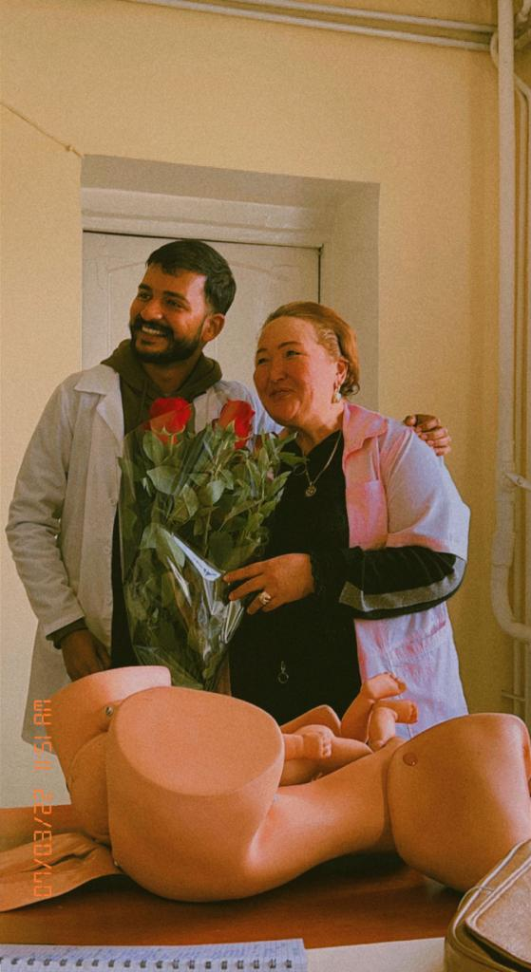
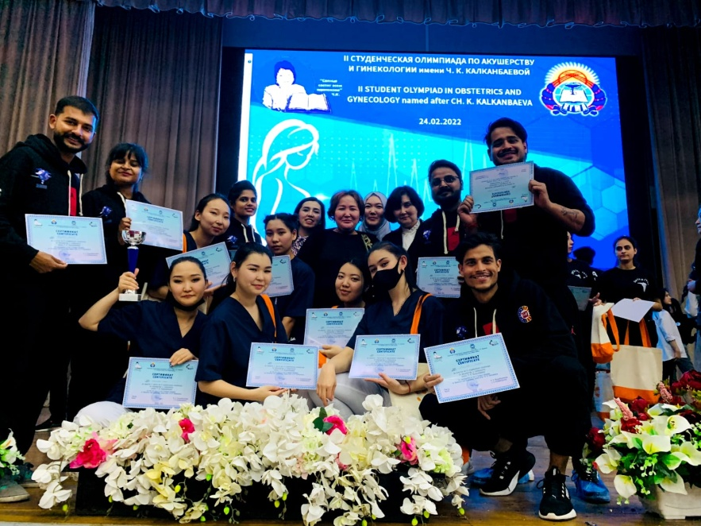
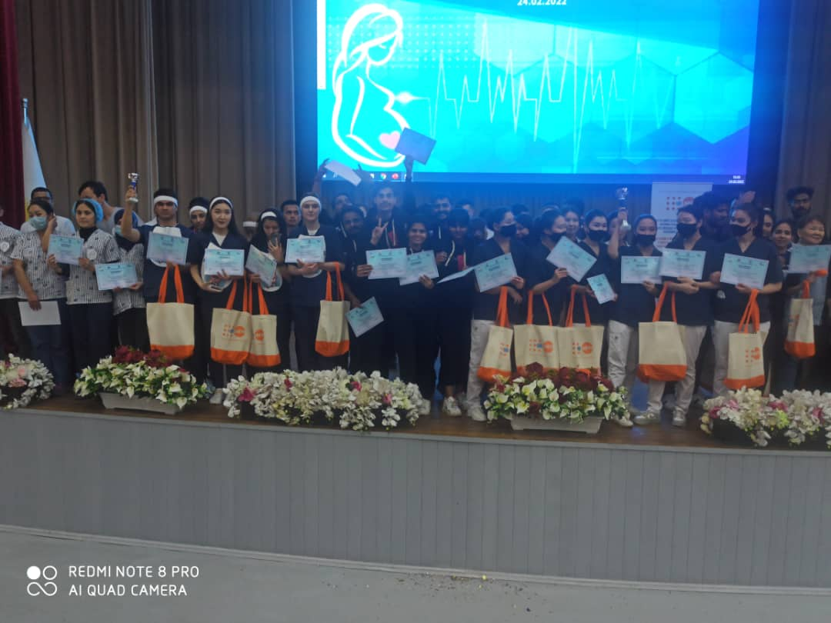
WORK WITH STUDENTS РАБОТА СО СТУДЕНТАМИ

Slide 11
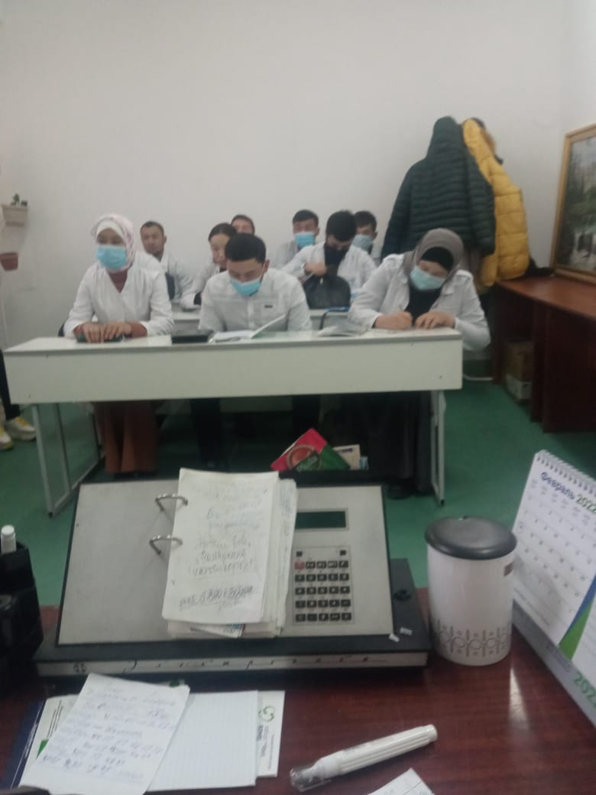
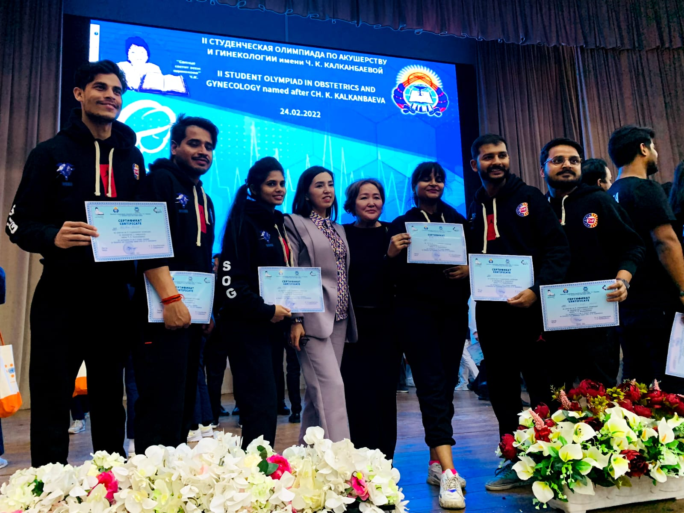
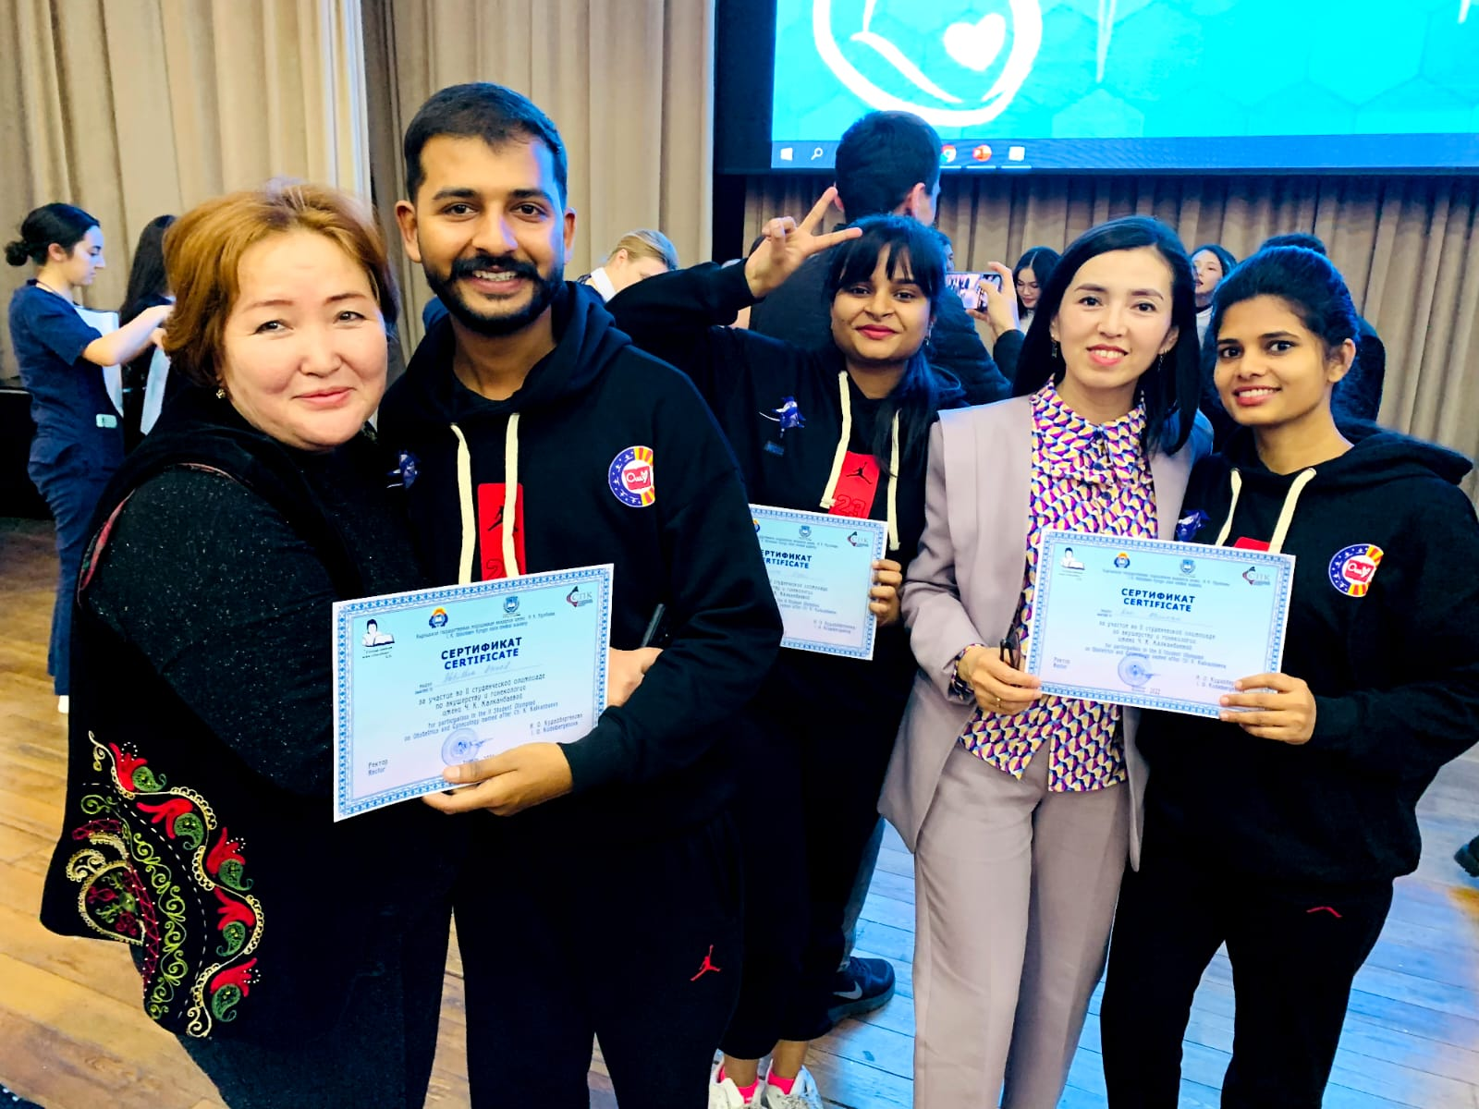

Slide 12
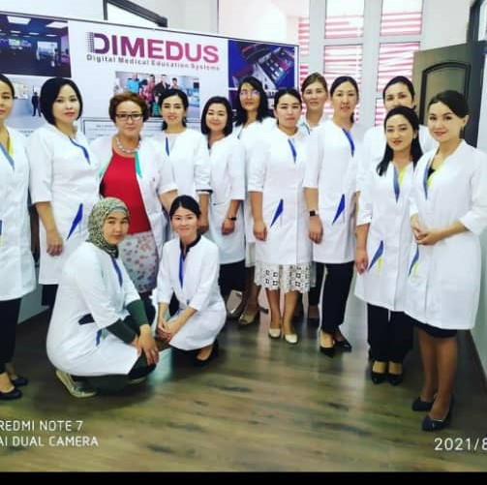

Slide 13
CONTACTS КОНТАКТНЫЕ ДАННЫЕ
CELL PHONE:
996(772)23-05-19
E-mail:
guljamal67@mail.ru
Телефон:
996(772)23-05-19
Почта
guljamal67@mail.ru

